Slide 1
Povolení pro práce se zvýšeným rizikem
2019

Slide 2
Povolení pro práce se zvýšeným rizikem
Účelem je
Zajistit plnění zákonných požadavků našich dodavatelů prací
Zajistit bezpečnou práci našich dodavatelů – Vašich zaměstnanců
Minimalizovat riziko vzniku pracovního úrazu, mimořádné události
Co požadujeme ?
Ke každé námi objednané práci předložit Vaši analýzu rizik – splnění legislativního požadavku Zákoníku práce
V případě práci se zvýšeným rizikem vydat Povolení pro práci se zvýšeným rizikem

Slide 3
Povolení pro práce se zvýšeným rizikem
Budu vykonávat práci pro ON
Provedu analýzu rizik
Vystavím Povolení pro práce se zvýšeným rizikem
(slide 4)
Ano
Je to práce se zvýšeným rizikem ? (slide 3)
Ne
Před započetím práce předložím objednateli analýzu rizik
Přílohy povolení
Technologický postup
Analýza rizik
Seznam OOPP
Seznam zaměstnanců
Seznam použitých zařízení
Záznam o proškolení zaměstnanců
Můžu začít práci
Předložím k ověření zástupcům ONČR
Můžu začít práci
Ano
Ověření zástupci ON
Ne
Doplnění/oprava povolení

Slide 4
Povolení pro práce se zvýšeným rizikem
Seznam prací se zvýšeným rizikem:
práce ve výškách (práce, při které hrozí pád z výšky nebo do hloubky 1,5 m)
práce ve výškách (práce, při které hrozí pád z výšky nebo do hloubky 1,5 m) vyjma rutinních prací ze žebříků
práce v prostorech s nebezpečím výbuchu
stavební zásahy do konstrukce objektů
práce na elektrických systémech nebo zařízeních (pro napětí od 400 V)
práce, které mohu být spojené s omrznutím, popálením (nízkou nebo vysokou teplotou)
otevírání/vytváření uzavřeného prostoru a vstup do něj, práce v zařízeních, pod/nad úrovní terénu,
práce v blízkosti veřejných dopravních tras a komunikací
nerutinní (vysokorychlostní výtahy, nerovnoměrné zatížení, jeřábnické práce apod.) práce za použití motorem poháněných zařízení (VZV, stavební stroje...)
nerutinní (například bourací) práce s nebezpečnými chemickými látkami/směsmi (součástí povolení musí být i schválení nebezpečné nebezpečné chemické látky/směsi před jejím použitím oddělením EHS)
práce na zásobnících plynů a kapalin nebo na distribučních linkách (včetně odpadních), které jsou pod tlakem nebo obsahují/obsahovaly nebezpečné chemické látky/směsi
práce s rizikem poškození zásobníků plynů a kapalin nebo distribučních linek (včetně odpadních), které jsou pod tlakem nebo obsahují/obsahovaly nebezpečné chemické látky/směsi
výkopové práce (hlouběji než 1,2m)
ostatní práce, které zadavatel práce zhodnotí jako práce s neobvyklým rizikem

Slide 5
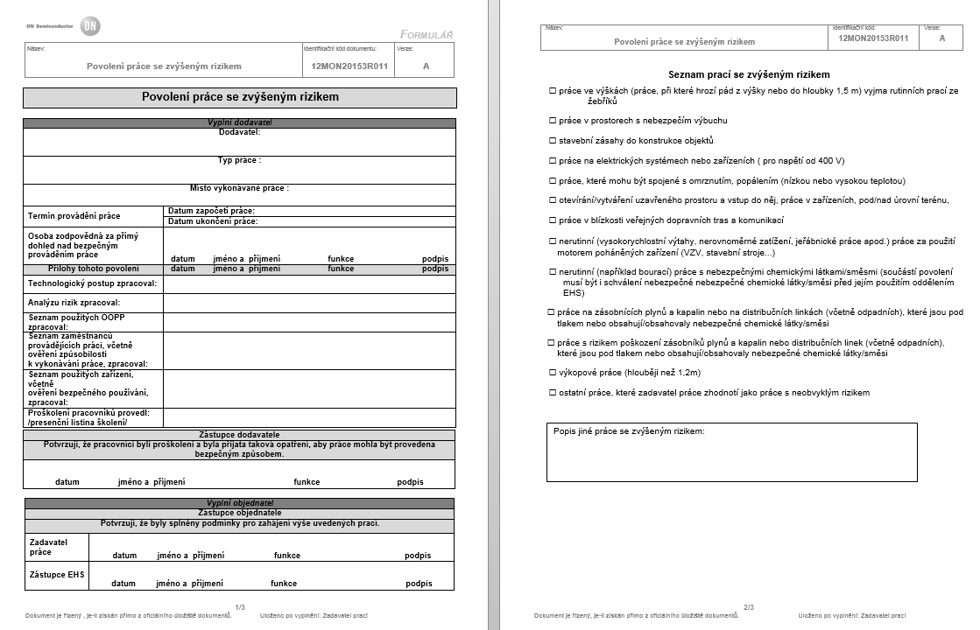
Povolení pro práce se zvýšeným rizikem
Povolení je platné, když
Jsou vyplněny všechny požadované údaje
Jsou dodány všechny přílohy pro povolovanou práci:
Technologický postup
Analýza rizik
Seznam požadovaných OOPP
Seznam zaměstnanců/včetně jejich oprávnění k provádění práce
Seznam použitých zařízení/včetně ověření bezpečného používání
Záznam o proškolení zaměstnanců na danou práci
Je ověřeno zástupci ON Semiconductor

Slide 6
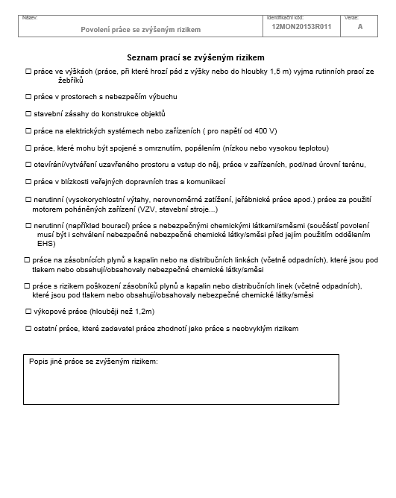
Povolení pro práce se zvýšeným rizikem
Na straně 2 vyznačte druh rizikové práce, kterou budete v ON Semiconductor vykonávat.

Slide 7
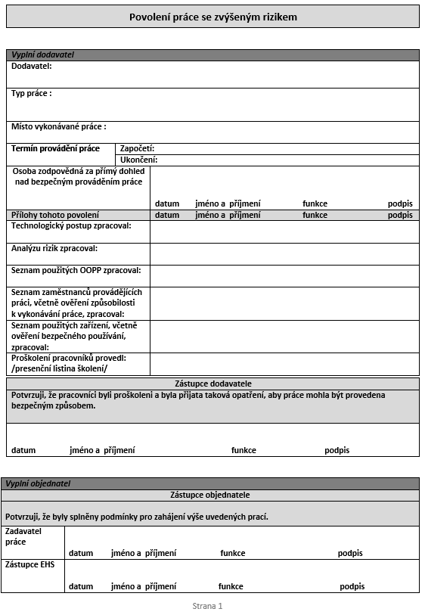
Povolení pro práce se zvýšeným rizikem
Název dodavatele
Typ práce - např. instalace rozvodů tlakového vzduchu
Místo vykonávané práce – např. budova M8, 3.NP
Termín práce – povolení nemusí být na každý den zvlášť
Inicály osoby/osob, které budou provádět trvalý dohled na práci se zvýšeným rizikem
Iniciály osob, které zpracovaly tyto dokumenty
Seznam zaměstnanců, kteří ze zákona potřebují pro vykonávanou práci odbornou způsobilost (např. jeřábník, vyhláška 50/1978 ... ) včetně data posledního školení.
Seznam zařízení používaných při povolované práci a které ze zákona prodléhají kontrolám, revizím (např. vrtačky, plošiny ...) včetně data poslední revize/kontroly.
Iniciály osoby, která vystavuje povolení – vedoucí pracovník dodavatele
Inicály osob, které ověřují povolení za ON Semiconductor

Slide 8
Povolení pro práce se zvýšeným rizikem
Vydávání povolení pro práce se zvýšeným rizikem:
Vydává a schvaluje dodavatel
Formulář pro povolení práce Vám zašle zadavatel prací ON Semiconductor
Ověřuje zadavatel (zástupce ON Semiconductor)
Se vydává pro konkrétní práci
Může mít platnost více dnů, pokud se podmínky v něm uvedené nemění
Kontroluje, zda jsou splněny zákonné požadavky související s bezpečným prováděním práce
Definuje „osobu zodpovědnou za přímý dohled nad bezpečným prováděním práce“
Musí být přítomna na pracovišti po celou dobu vykonávání prací se zvýšeným rizikem
Během dohledu NESMÍ VYKONÁVAT JINOU PRACOVNÍ ČINNOST
Práce se zvýšeným rizikem NESMÍ být vykonávány bez:
platného „Povolení“
přítomnosti „osoby zodpovědné za přímý dohled nad bezpečným prováděním práce“

